Slide 1



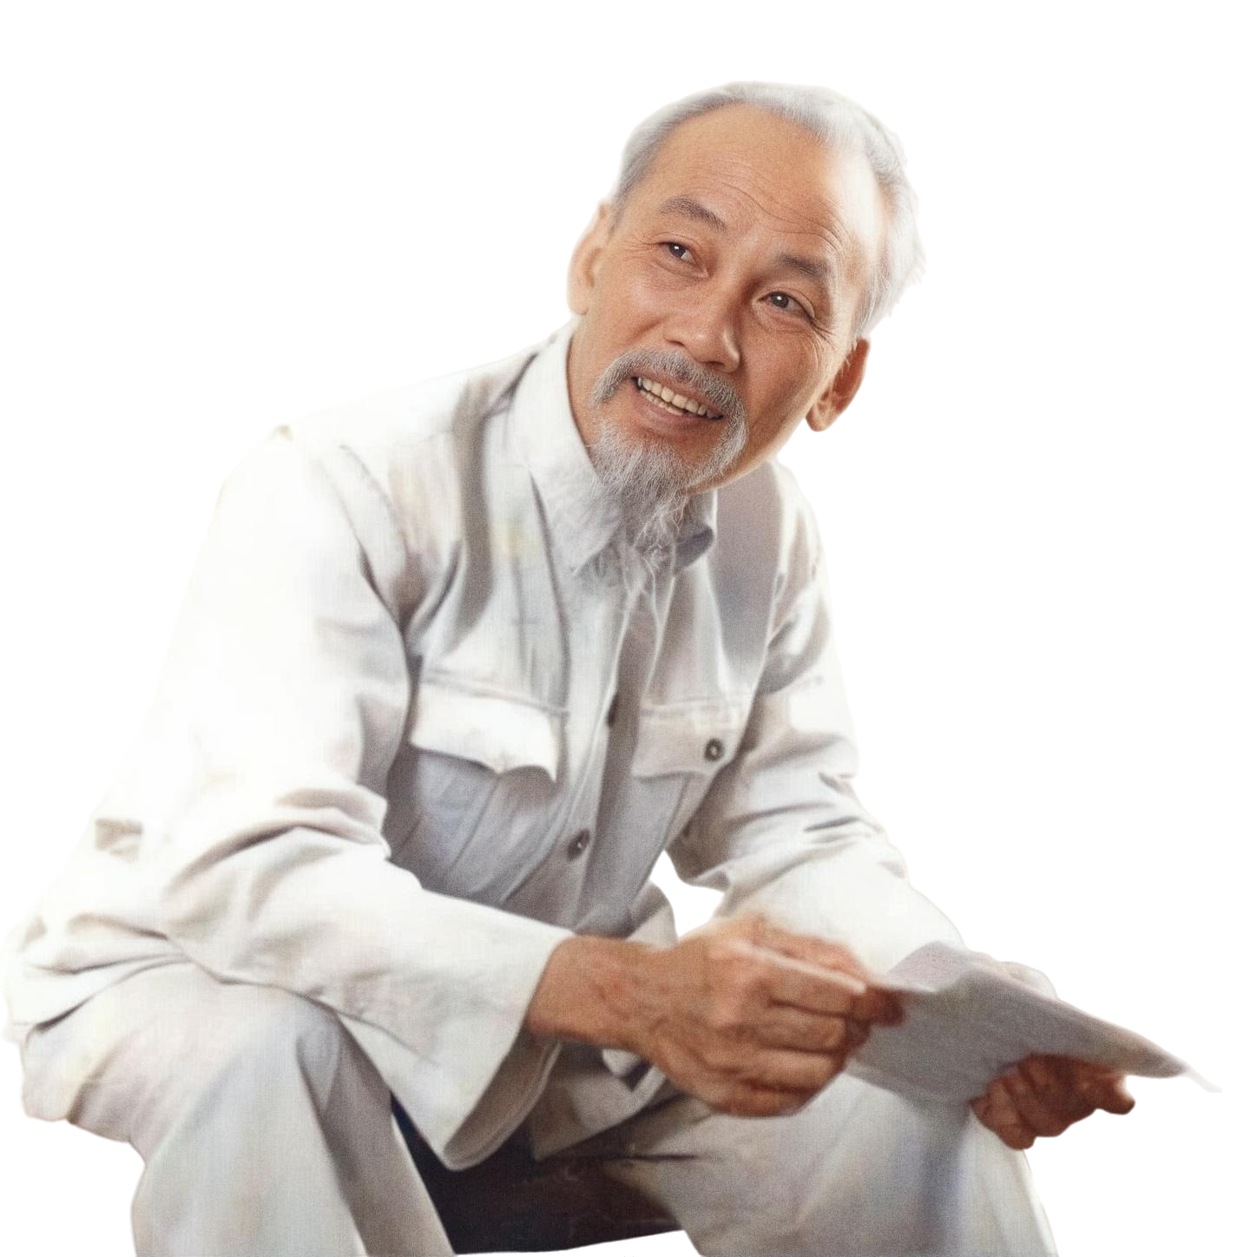

TƯ TƯỞNG HỒ CHÍ MINH VỀ
ĐẠI ĐOÀN KẾT TOÀN DÂN TỘC & ĐOÀN KẾT QUỐC TẾ

Slide 2



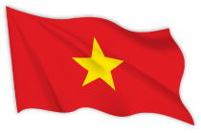
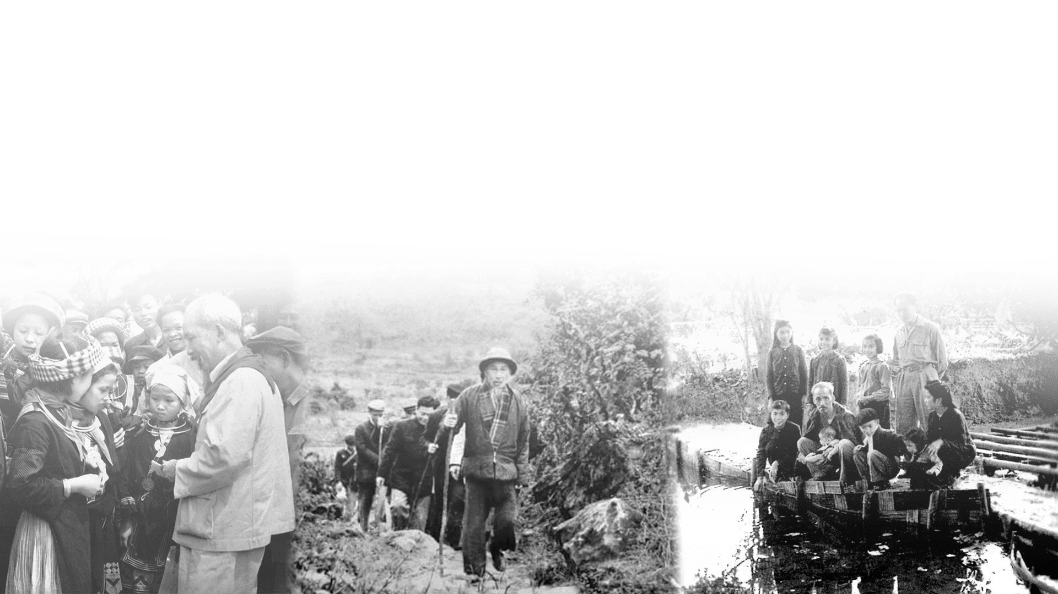
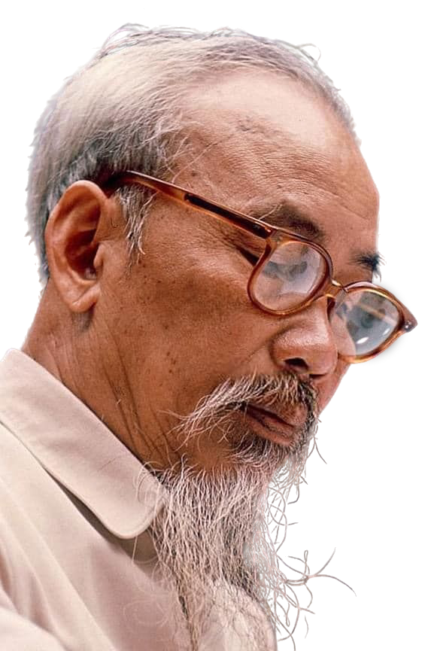
MỤC TIÊU CẦN ĐẠT
HỌC VIỆN CHÍNH TRỊ
TUYETKYPOWERPOINT
TƯ TƯỞNG HỒ CHÍ MINH VỀ
ĐẠI ĐOÀN KẾT TOÀN DÂN TỘC & ĐOÀN KẾT QUỐC TẾ
Giảng viên: Lý Trần Thảo Vy
Đơn vị: Khoa Tư tưởng Hồ Chí Minh

Slide 3
MỤC TIÊU CẦN ĐẠT
Về Kiến thức
Những quan điểm và nội dung cơ bản của tư tưởng Hồ Chí Minh về đại đoàn kết dân tộc, đoàn kết quốc tế, về sự kết hợp sức mạnh thời đại.
Sự vận dụng của Đảng Cộng sản Việt Nam về phát huy ý chí tự lực, tự cường, khát vọng phồn vinh, hạnh phúc trong xây dựng khối đại đoàn kết dân tộc.
Về Kỹ năng
Có khả năng tổ chức, tập hợp xây dựng khối đoàn kết toàn dân tộc trên cơ sở vận dụng sáng tạo tư tưởng Hồ Chí Minh về đại đoàn kết toàn dân tộc và đoàn kết quốc tế.
Về Tư tưởng
Củng cố niềm tin vào khối đại đoàn kết toàn dân tộc, đoàn kết quốc tế và sự kết hợp sức mạnh dân tộc Việt Nam với sức mạnh thời đại trong sự nghiệp đổi mới theo tư tưởng Hồ Chí Minh.

Slide 4

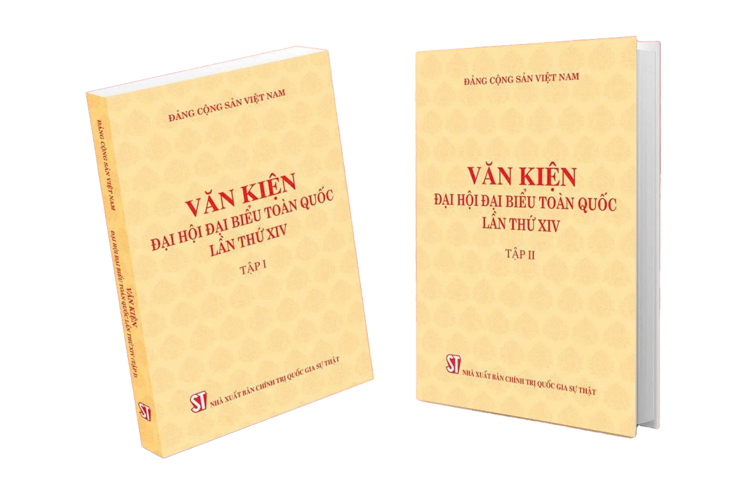
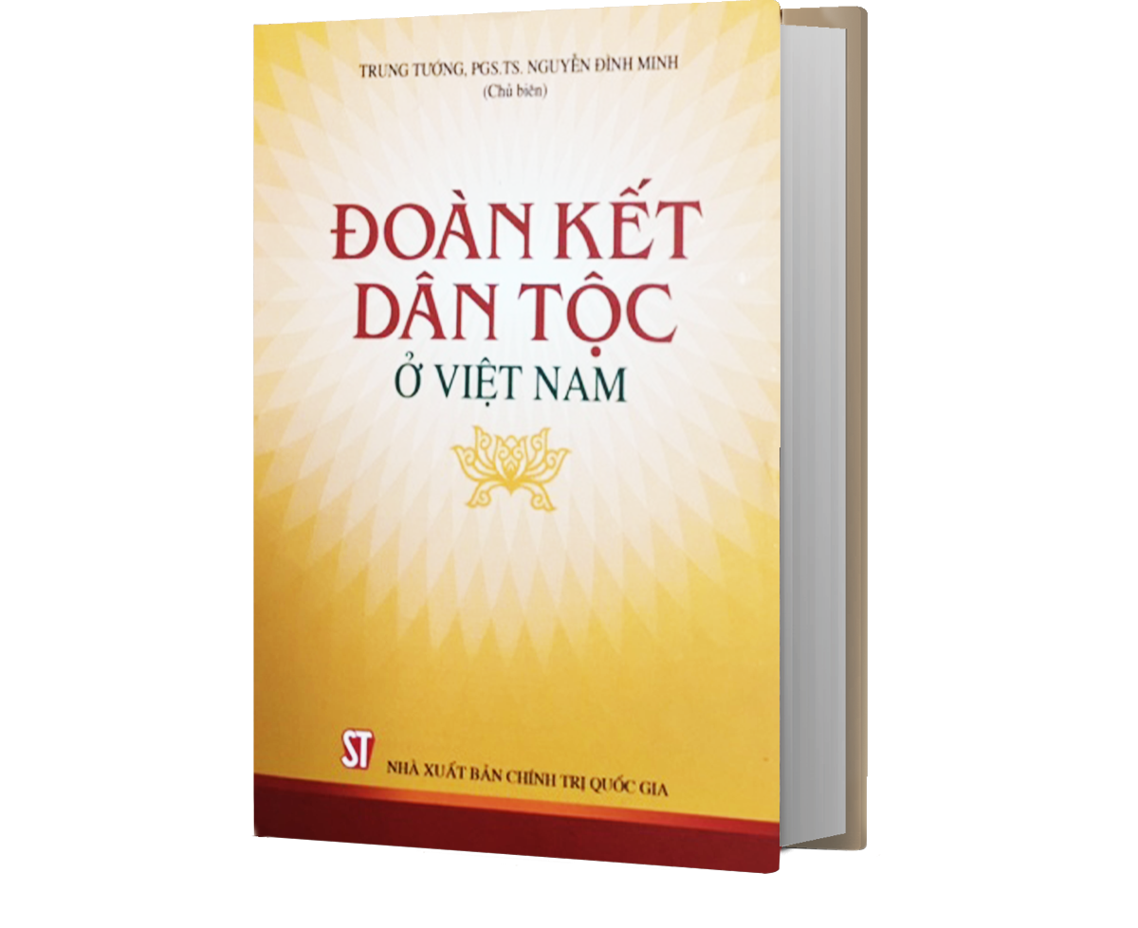
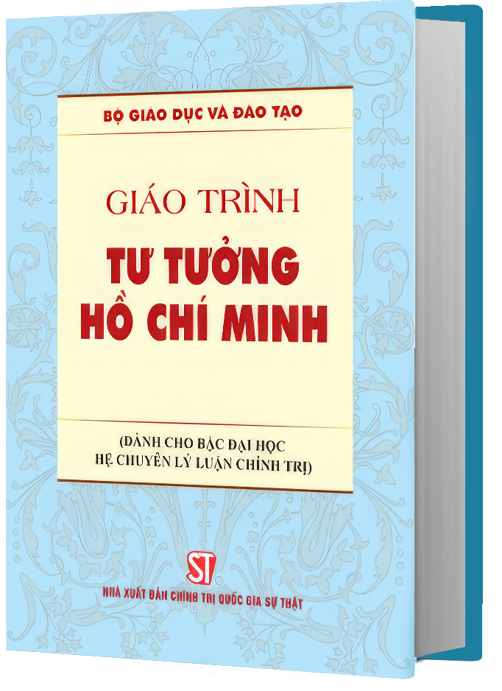
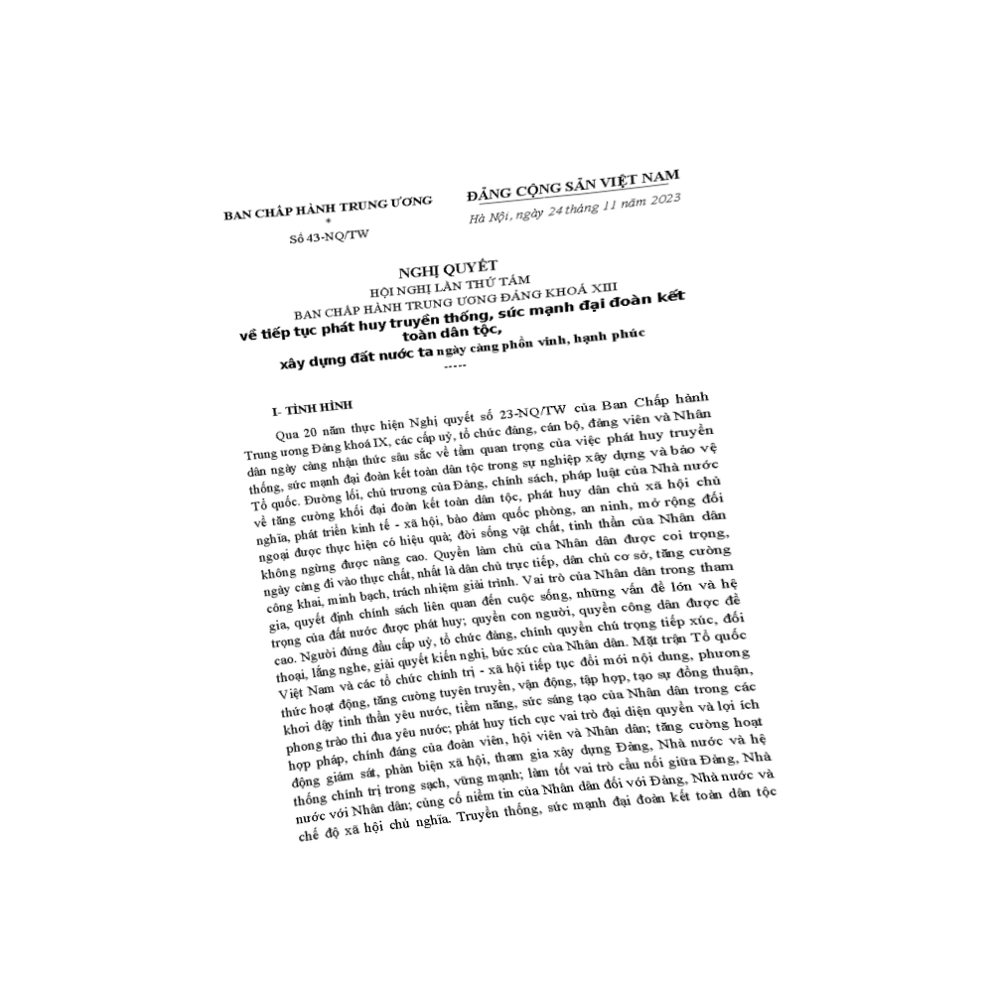
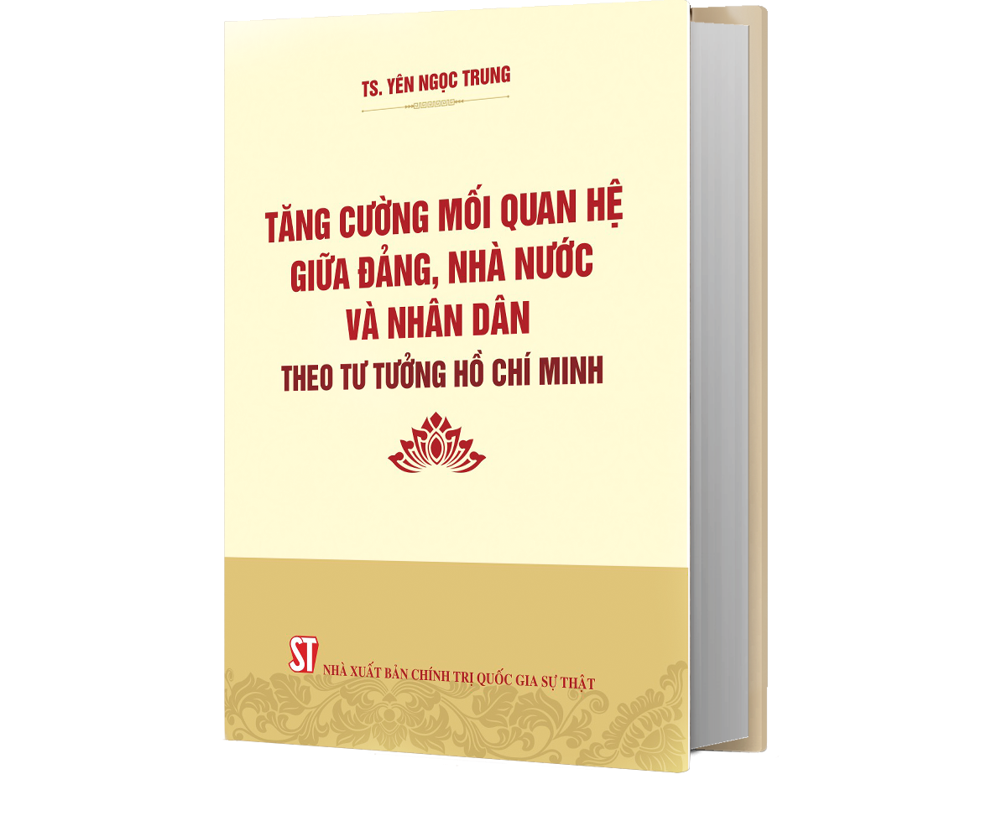
TÀI LIỆU NGHIÊN CỨU
TÀI LIỆU BẮT BUỘC
TÀI LIỆU THAM KHẢO
Văn kiện Đại hội Đại biểu toàn quốc lần thứ XIV, tập I và II
Đoàn kết dân tộc ở Việt Nam
Giáo Trình
Tư tưởng Hồ Chí Minh
Đảng Cộng sản Việt Nam (2026)
PGS.TS. Nguyễn Đình Minh (Chủ biên) (2016)
Nxb. Chính trị quốc gia, Hà Nội
Nxb. Chính trị quốc gia, Hà Nội
(Dành cho bậc đại học chuyên lý luận chính trị)
Bộ Giáo dục và Đào tạo (2021)
Ban Chấp hành Trung ương (2023),
Nghị quyết số 43-NQ/TW, ngày 24/11/2023
Tăng cường mối quan hệ giữa Đảng,
Nhà nước và Nhân dân theo tư tưởng Hồ Chí Minh
Nxb: Lý luận chính trị, Hà Nội
về “Tiếp tục phát huy truyền thống, sức mạnh đại đoàn kết toàn dân tộc, xây dựng đất nước ta ngày càng phồn vinh, hạnh phúc”
TS. Yên Ngọc Trung (2021)
Nxb. Chính trị quốc gia Sự thật, Hà Nội

Slide 5



NỘI DUNG TRÌNH BÀY
TÀI LIỆU NGHIÊN CỨU
TÀI LIỆU BẮT BUỘC
TÀI LIỆU THAM KHẢO
Văn kiện Đại hội Đại biểu toàn quốc lần thứ XIV, tập I và II
Đoàn kết dân tộc ở Việt Nam
Giáo Trình
Tư tưởng Hồ Chí Minh
Đảng Cộng sản Việt Nam (2026)
PGS.TS. Nguyễn Đình Minh (Chủ biên) (2016)
Nxb. Chính trị quốc gia, Hà Nội
Nxb. Chính trị quốc gia, Hà Nội
(Dành cho bậc đại học chuyên lý luận chính trị)
Ban Chấp hành Trung ương (2023),
Nghị quyết số 43-NQ/TW, ngày 24/11/2023
Tăng cường mối quan hệ giữa Đảng,
Nhà nước và Nhân dân theo tư tưởng Hồ Chí Minh
Bộ Giáo dục và Đào tạo (2021)
Nxb: Lý luận chính trị, Hà Nội
về “Tiếp tục phát huy truyền thống, sức mạnh đại đoàn kết toàn dân tộc, xây dựng đất nước ta ngày càng phồn vinh, hạnh phúc”
TS. Yên Ngọc Trung (2021)
Nxb. Chính trị quốc gia Sự thật, Hà Nội

Slide 6
NỘI DUNG TRÌNH BÀY
    Tư tưởng Hồ Chí Minh về đại đoàn kết toàn dân tộc
I.
    Tư tưởng Hồ Chí Minh về đoàn kết quốc tế
II.
    Vận dụng tư tưởng Hồ Chí Minh về đại đoàn kết toàn dân tộc và đoàn kết quốc tế trong giai đoạn hiện nay
III.

Slide 7






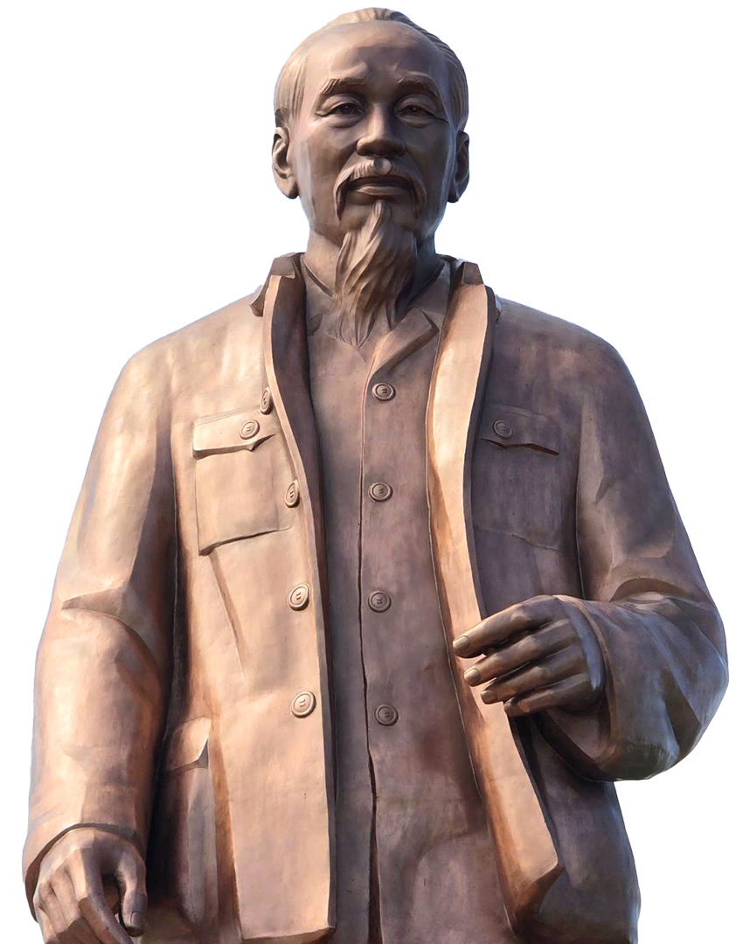


I. TƯ TƯỞNG HỒ CHÍ MINH VỀ ĐẠI ĐOÀN KẾT TOÀN DÂN TỘC
KHÁI NIỆM TƯ TƯỞNG HỒ CHÍ MINH
VỀ ĐẠI ĐOÀN KẾT DÂN TỘC
Tư tưởng Hồ Chí Minh về đại đoàn kết là một hệ thống các quan điểm, nguyên tắc, phương pháp về tuyên truyền vận động, tập hợp, tổ chức xây dựng lực lượng cách mạng, nhằm phát huy sức mạnh toàn dân tộc với sức mạnh quốc tế phục vụ sự nghiệp đấu tranh giành ĐLDT và xây dựng CNXH.
Hay nói cách khác, Tư tưởng Hồ Chí Minh về đại đoàn kết là tư tưởng chiến lược nhằm củng cố, mở rộng, tăng cường lực lượng cách mạng trong sự nghiệp đấu tranh giải phóng dân tộc, giải phóng giai cấp, giải phóng con người.

Slide 8



I. TƯ TƯỞNG HỒ CHÍ MINH VỀ ĐẠI ĐOÀN KẾT TOÀN DÂN TỘC
1. VAI TRÒ CỦA ĐẠI ĐOÀN KẾT TOÀN DÂN TỘC
ĐẠI ĐOÀN KẾT TOÀN DÂN TỘC LÀ VẤN ĐỀ CÓ Ý NGHĨA CHIẾN LƯỢC, QUYẾT ĐỊNH THÀNH CÔNG CỦA CÁCH MẠNG
ĐẠI ĐOÀN KẾT TOÀN DÂN TỘC LÀ MỘT MỤC TIÊU, NHIỆM VỤ HÀNG ĐẦU CỦA CÁCH MẠNG VIỆT NAM

Slide 9
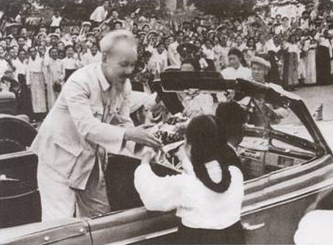
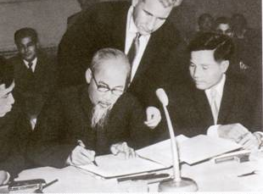
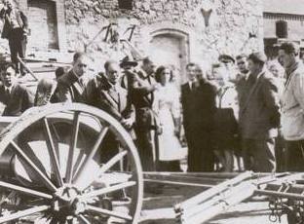
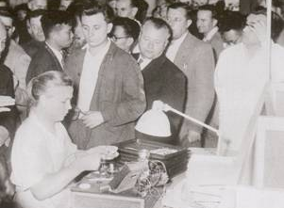
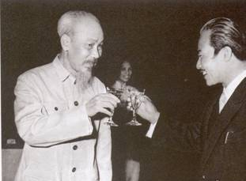
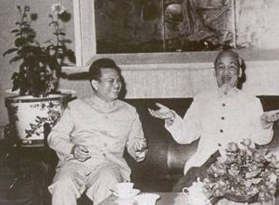
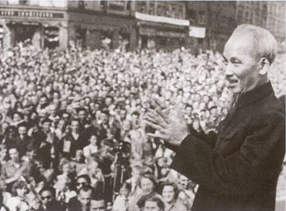
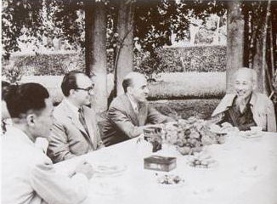
I. TƯ TƯỞNG HỒ CHÍ MINH VỀ ĐẠI ĐOÀN KẾT TOÀN DÂN TỘC
1. Vai Trò Của Đại Đoàn Kết Dân Tộc
a. Đại đoàn kết toàn dân tộc là vấn đề có ý nghĩa chiến lược quyết định thành công của cách mạng
Đoàn kết tạo ra sức mạnh
Đoàn kết là then chốt của thành công

Slide 10
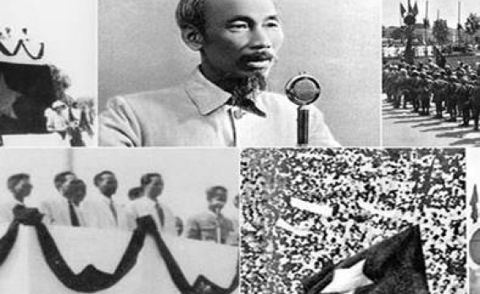
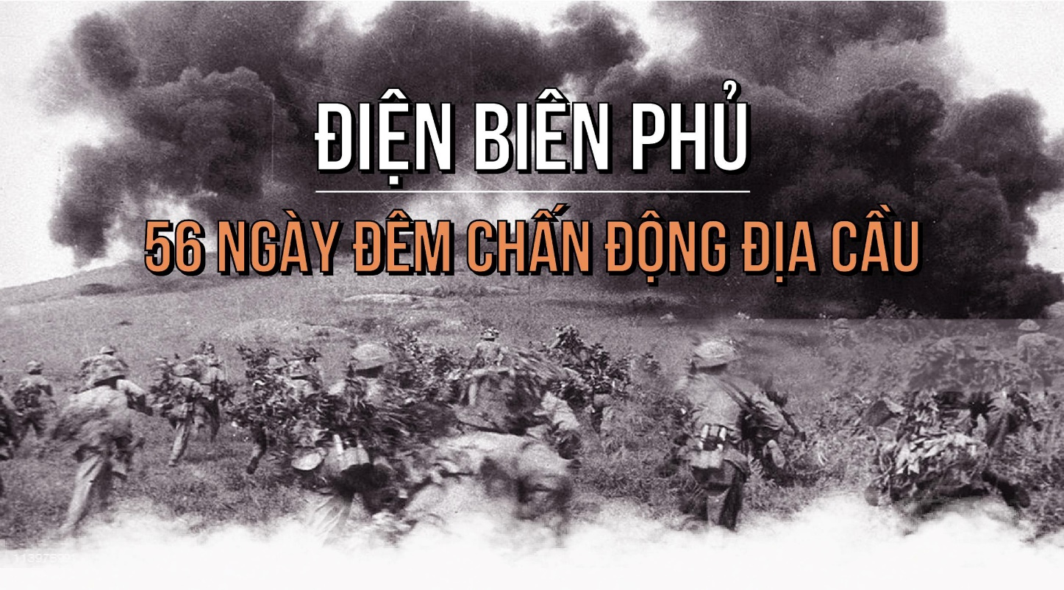
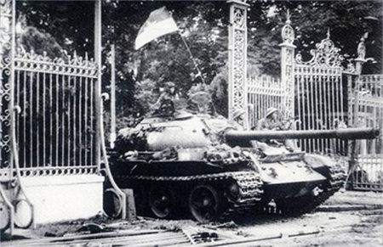
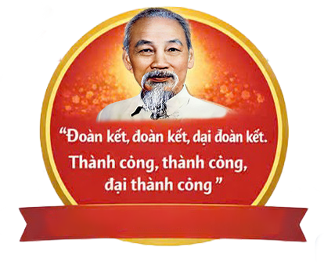
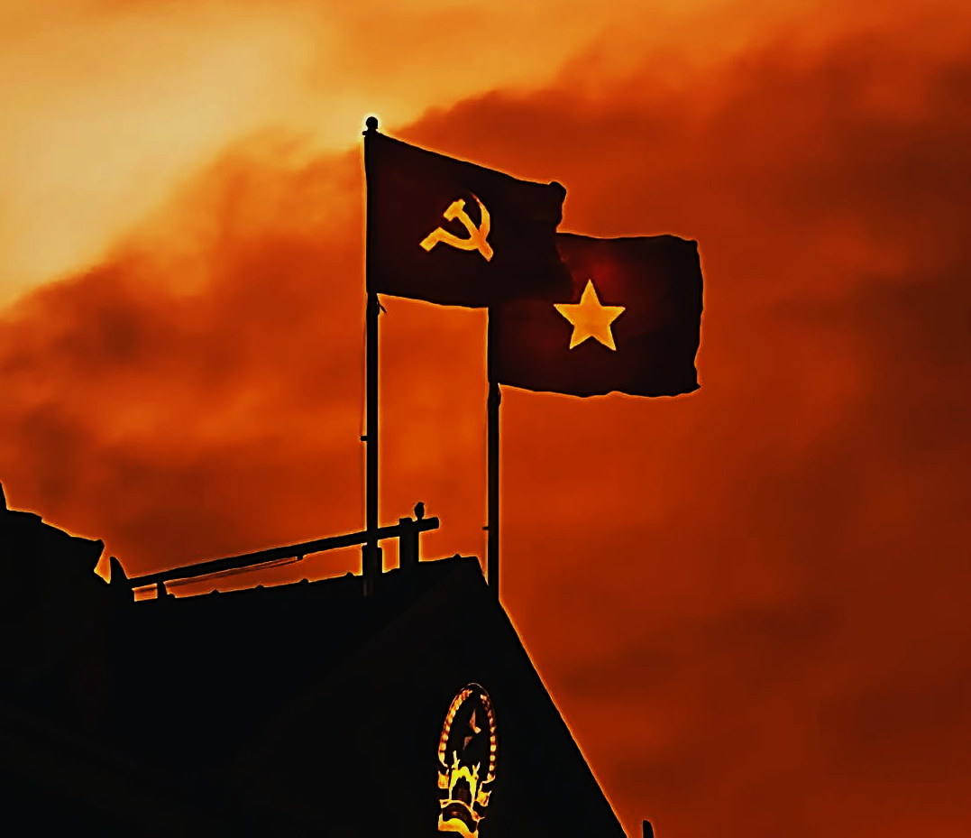
I. TƯ TƯỞNG HỒ CHÍ MINH VỀ ĐẠI ĐOÀN KẾT TOÀN DÂN TỘC
1. Vai Trò Của Đại Đoàn Kết Dân Tộc
a. Đại đoàn kết toàn dân tộc là vấn đề có ý nghĩa chiến lược quyết định thành công của cách mạng
Huy động sức mạnh toàn dân tộc
Chiến dịch Hồ Chí Minh (26/4-30/4/1975) giải phóng hoàn toàn miền Nam, thống nhất đất nước
Hồ Chí Minh đọc bản tuyên ngôn độc lập
Chiến dịch Điện Biên Phủ (1954)

Slide 11
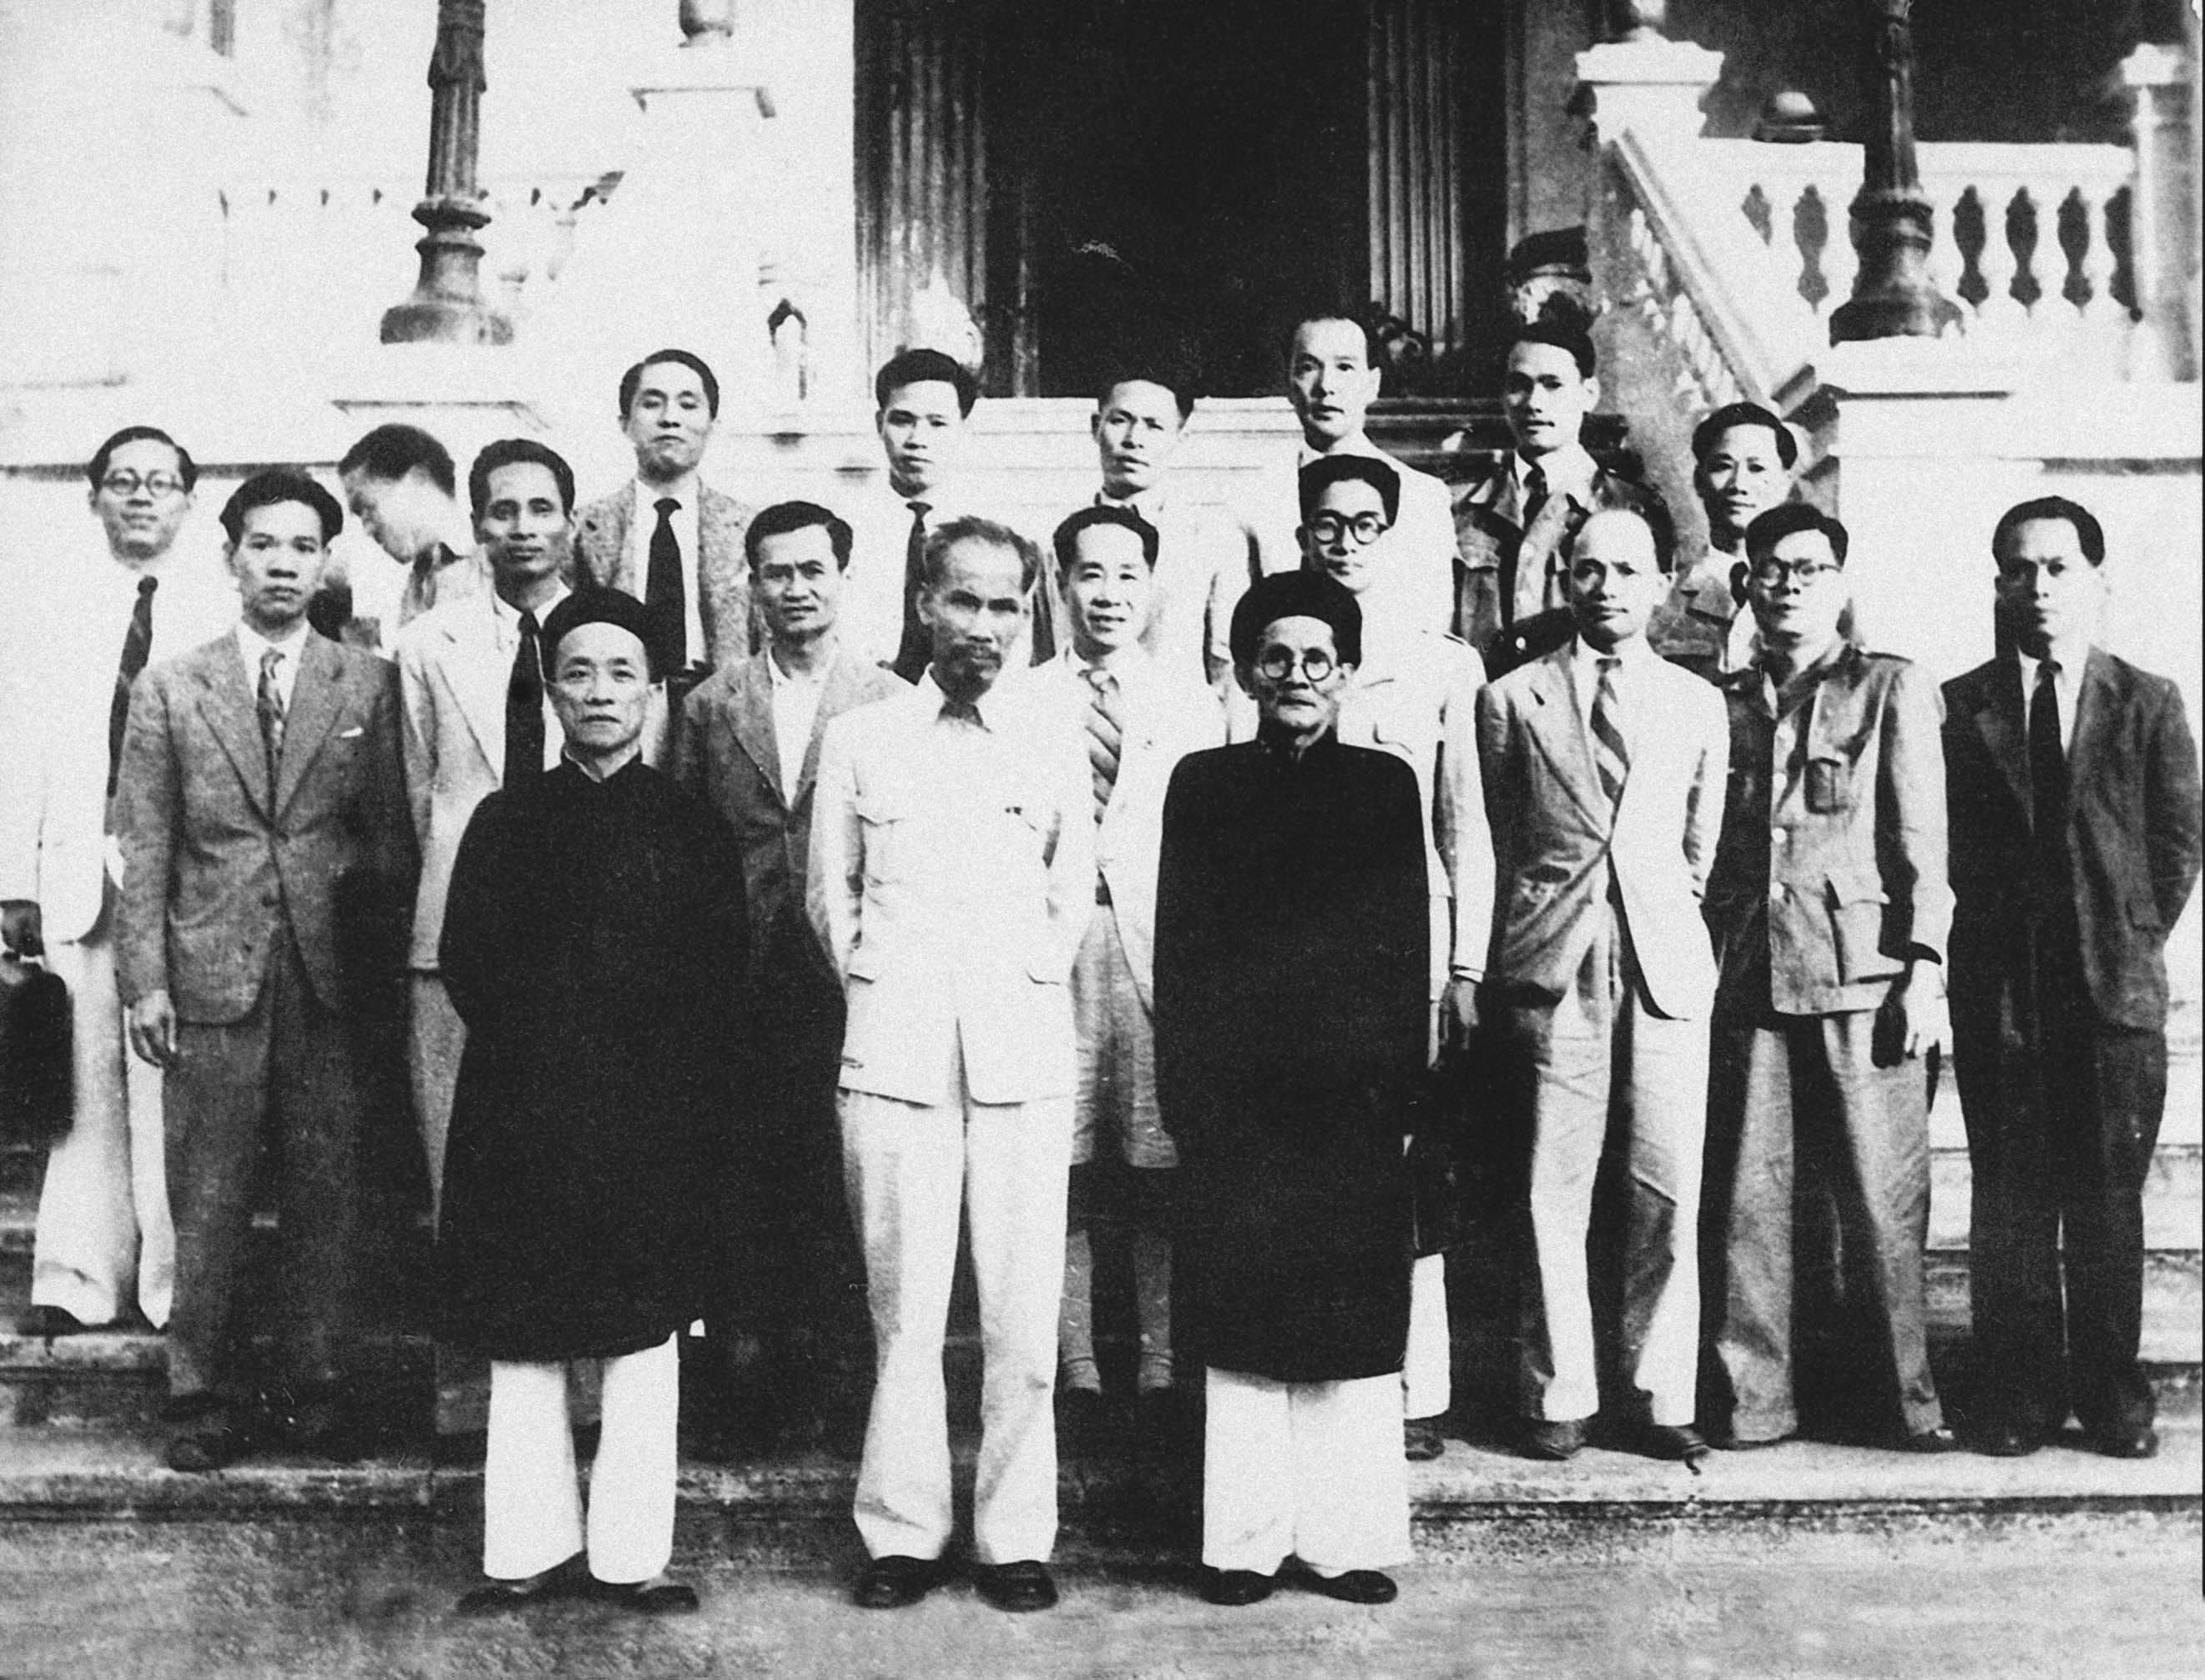

I. TƯ TƯỞNG HỒ CHÍ MINH VỀ ĐẠI ĐOÀN KẾT TOÀN DÂN TỘC
1. Vai Trò Của Đại Đoàn Kết Dân Tộc
a. Đại đoàn kết toàn dân tộc là vấn đề có ý nghĩa chiến lược quyết định thành công của cách mạng
Chính phủ
Liên hiệp lâm thời Việt Nam
Cần có chính sách và phương pháp phù hợp với từng đối tượng khi quy tụ mọi lực lượng vào khối đại đoàn kết toàn dân tộc

Slide 12
I. TƯ TƯỞNG HỒ CHÍ MINH VỀ ĐẠI ĐOÀN KẾT TOÀN DÂN TỘC
1. Vai Trò Của Đại Đoàn Kết Dân Tộc
a. Đại đoàn kết toàn dân tộc là vấn đề có ý nghĩa chiến lược quyết định thành công của cách mạng
Việt Minh (30%)
Đảng Dân Chủ (11%)
Đảng Xã Hội (6%)
Không Đảng phái (36%)
Việt Cách (6%)
Việt Quốc (12%)

Slide 13

I. TƯ TƯỞNG HỒ CHÍ MINH VỀ ĐẠI ĐOÀN KẾT TOÀN DÂN TỘC
1. Vai Trò Của Đại Đoàn Kết Dân Tộc
a. Đại đoàn kết toàn dân tộc là vấn đề có ý nghĩa chiến lược quyết định thành công của cách mạng
“Mọi phản ứng, mọi bất mãn của các lực lượng đối lập đều bị dẹp, sau khi Hồ Chí Minh đã thực hiện các chủ trương sách lược nhân nhượng, hoà giải. Đang từ tư tưởng phản đối hoàn toàn, các đảng phái đối lập bỗng nhiên chịu nửa phần trách nhiệm về việc ký kết với người Pháp... Chính trị khôn khéo của Việt Minh thật là vô bờ bến khiến cho đang phản đối khiến ra đồng tình”
Nghiêm Kế Tổ (thuộc đảng Việt Quốc) , một trong số 70 đại biểu Quốc hội không thông qua bầu cử nhận xét
Chính sách và phương pháp tập hợp đại đoàn kết có thể và cần thiết phải điều chỉnh cho phù hợp với từng đối tượng khác nhau, song không bao giờ được thay đổi chủ trương đại đoàn kết toàn dân tộc
Giương cao ngọn cờ độc lập dân tộc

Slide 14
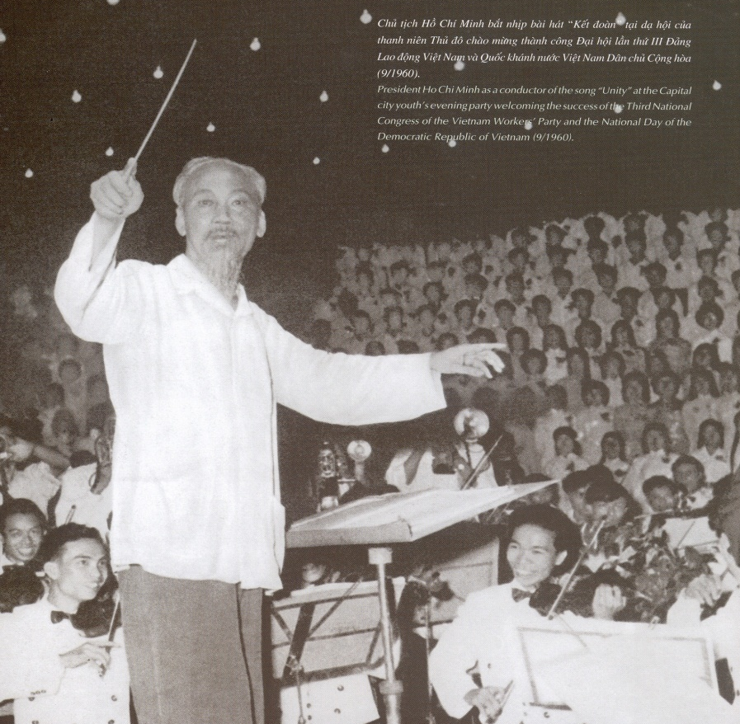
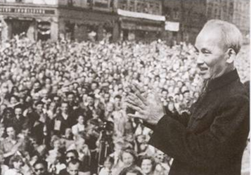
I. TƯ TƯỞNG HỒ CHÍ MINH VỀ ĐẠI ĐOÀN KẾT TOÀN DÂN TỘC
1. Vai Trò Của Đại Đoàn Kết Dân Tộc
a. Đại đoàn kết toàn dân tộc là vấn đề có ý nghĩa chiến lược quyết định thành công của cách mạng
Đại đoàn kết dân tộc là vấn đề có ý nghĩa chiến lược, quyết định thành công của cách mạng
“ĐOÀN KẾT, ĐOÀN KẾT, ĐẠI ĐOÀN KẾT
THÀNH CÔNG, THÀNH CÔNG, ĐẠI THÀNH CÔNG“
Chính sách và phương pháp tập hợp đại đoàn kết có thể và cần thiết phải điều chỉnh cho phù hợp với từng đối tượng khác nhau, song không bao giờ được thay đổi chủ trương đại đoàn kết toàn dân tộc
Giương cao ngọn cờ độc lập dân tộc

Slide 15
I. TƯ TƯỞNG HỒ CHÍ MINH VỀ ĐẠI ĐOÀN KẾT TOÀN DÂN TỘC
1. Vai Trò Của Đại Đoàn Kết Dân Tộc
a. Đại đoàn kết toàn dân tộc là vấn đề có ý nghĩa chiến lược quyết định thành công của cách mạng
Đại đoàn kết dân tộc là vấn đề có ý nghĩa chiến lược, quyết định thành công của cách mạng
“ĐOÀN KẾT, ĐOÀN KẾT, ĐẠI ĐOÀN KẾT
THÀNH CÔNG, THÀNH CÔNG, ĐẠI THÀNH CÔNG“
Chính sách và phương pháp tập hợp đại đoàn kết có thể và cần thiết phải điều chỉnh cho phù hợp với từng đối tượng khác nhau, song không bao giờ được thay đổi chủ trương đại đoàn kết toàn dân tộc
Giương cao ngọn cờ độc lập dân tộc

Slide 16
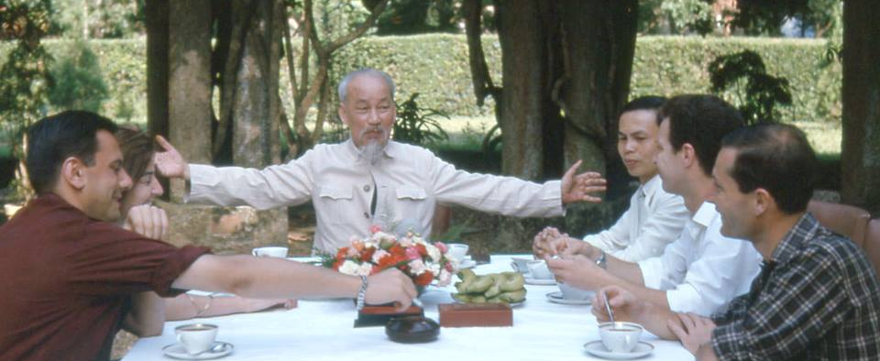
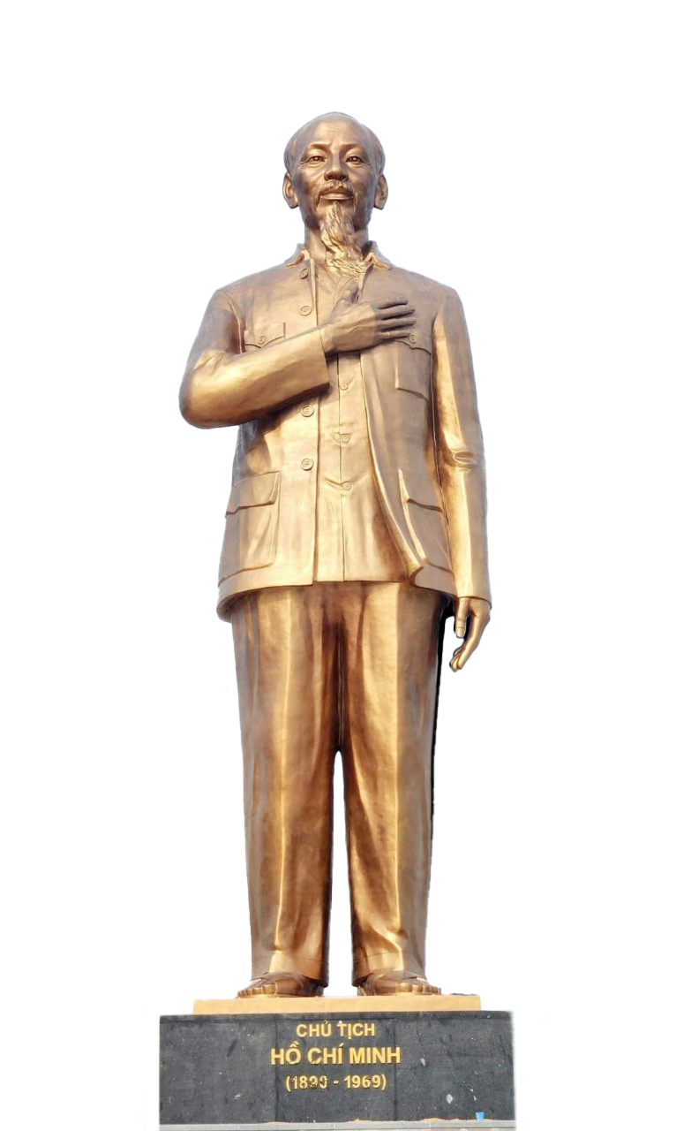
I. TƯ TƯỞNG HỒ CHÍ MINH VỀ ĐẠI ĐOÀN KẾT TOÀN DÂN TỘC
1. Vai Trò Của Đại Đoàn Kết Dân Tộc
b. Đại đoàn kết toàn dân tộc là mục tiêu, nhiệm vụ hàng đầu của cách mạng Việt Nam

Slide 17

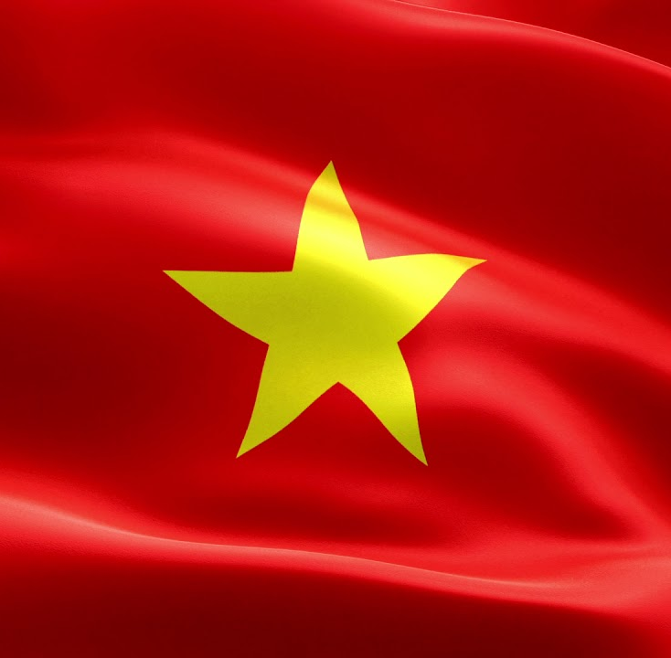

I. TƯ TƯỞNG HỒ CHÍ MINH VỀ ĐẠI ĐOÀN KẾT TOÀN DÂN TỘC
1. Vai Trò Của Đại Đoàn Kết Dân Tộc
b. Đại đoàn kết toàn dân tộc là mục tiêu, nhiệm vụ hàng đầu của cách mạng Việt Nam
Đoàn kết toàn dân, phụng sự Tổ quốc
Đây là hai mục đích của Đảng
Đảng giáo dục nhân dân để đạt mục đích trong từng thời kỳ cách mạng
Cách mạng là sự nghiệp của quần chúng, nên dân tộc phải đoàn kết
Đại đoàn kết là đòi hỏi khách quan

Slide 18

I. TƯ TƯỞNG HỒ CHÍ MINH VỀ ĐẠI ĐOÀN KẾT TOÀN DÂN TỘC
1. Vai Trò Của Đại Đoàn Kết Dân Tộc
b. Đại đoàn kết toàn dân tộc là mục tiêu, nhiệm vụ hàng đầu của cách mạng Việt Nam
VAI TRÒ CỦA ĐẠI ĐOÀN KẾT TOÀN DÂN TỘC
Đại đoàn kết dân tộc là vấn đề xuyên suốt
Nhiều cấp độ, phạm vi
Vấn đề cơ bản, lâu dài, sống còn của cách mạng
Mặt trận từng thời kỳ với thắng lợi của cách mạng
Đoàn kết trở thành chân lý thời đại

Slide 19
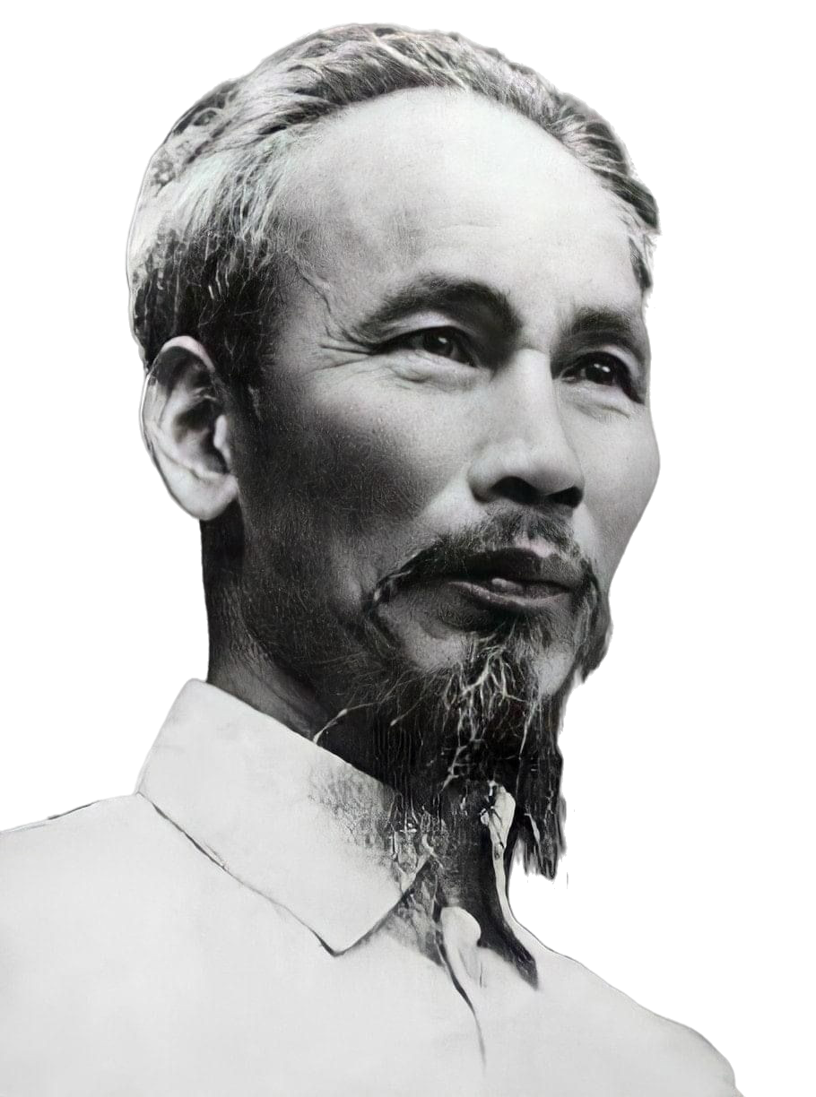
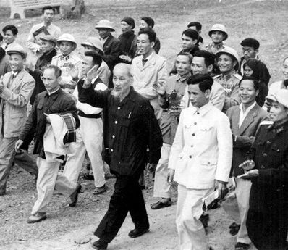
TÀI LIỆU NGHIÊN CỨU
I. TƯ TƯỞNG HỒ CHÍ MINH VỀ ĐẠI ĐOÀN KẾT TOÀN DÂN TỘC
2. Lực lượng của khối đại đoàn kết toàn dân tộc
a. Chủ thể của khối đại đoàn kết toàn dân tộc
a. Quan niệm của Hồ Chí Minh về nhân dân
Toàn thể nhân dân, tất cả những người Việt Nam yêu nước.
Dân là mọi người dân Việt Nam; là mọi con dân nước Việt; là mỗi người con Rồng cháu Tiên, không phân biệt già, trẻ, gái, trai, giàu, nghèo, quý, tiện, trong đó công nông chiếm tuyệt đại đa số.
Đây là quan niệm về Nhân dân theo nghĩa rộng, thể hiện sự kết hợp tiêu chí lãnh thổ cư trú và văn hóa, lịch sử giúp cho quan niệm về Nhân dân của Hồ Chí Minh phản ánh đầy đủ thành phần trong Nhân dân.

Slide 20
I. TƯ TƯỞNG HỒ CHÍ MINH VỀ ĐẠI ĐOÀN KẾT TOÀN DÂN TỘC
2. Lực lượng của khối đại đoàn kết toàn dân tộc
a. Chủ thể của khối đại đoàn kết toàn dân tộc
a. Quan niệm của Hồ Chí Minh về nhân dân
Toàn thể nhân dân, tất cả những người Việt Nam yêu nước.
Dân là mọi người dân Việt Nam; là mọi con dân nước Việt; là mỗi người con Rồng cháu Tiên, không phân biệt già, trẻ, gái, trai, giàu, nghèo, quý, tiện, trong đó công nông chiếm tuyệt đại đa số.
Đây là quan niệm về Nhân dân theo nghĩa rộng, thể hiện sự kết hợp tiêu chí lãnh thổ cư trú và văn hóa, lịch sử giúp cho quan niệm về Nhân dân của Hồ Chí Minh phản ánh đầy đủ thành phần trong Nhân dân.

Slide 21

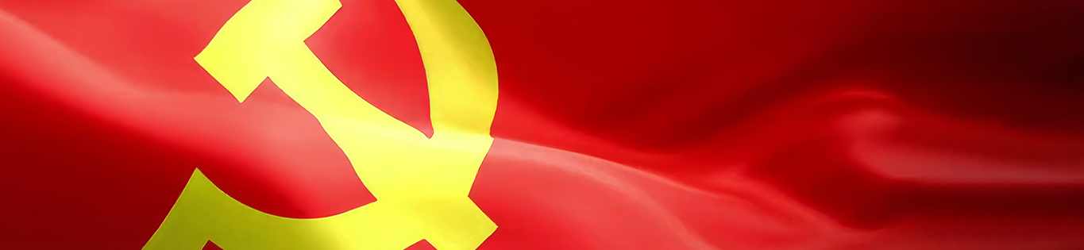




I. TƯ TƯỞNG HỒ CHÍ MINH VỀ ĐẠI ĐOÀN KẾT TOÀN DÂN TỘC
2. Lực lượng của khối đại đoàn kết toàn dân tộc
a. Chủ thể của khối đại đoàn kết toàn dân tộc
CÔNG NHÂN
NÔNG NHÂN
NHÂN DÂN
TIỂU TƯ NHÂN
TƯ SẢN DÂN TỘC

Slide 22
I. TƯ TƯỞNG HỒ CHÍ MINH VỀ ĐẠI ĐOÀN KẾT TOÀN DÂN TỘC
2. Lực lượng của khối đại đoàn kết toàn dân tộc
a. Chủ thể của khối đại đoàn kết toàn dân tộc
Đại đoàn kết toàn dân tộc là đại đoàn kết toàn dân
Mọi con dân nước Việt, con Rồng cháu Tiên, đa số, thiểu số, tín ngưỡng, không tín ngưỡng
Già, trẻ, gái, trai, giàu nghèo, quý tiện
Ai có tài, có đức, có sức, có lòng phụng sự Tổ Quốc và phục vụ nhân dân thì ta đoàn kết
Đứng vững trên lập trường giai cấp, giải quyết tốt mối quan hệ dân tộc - giai cấp

Slide 23
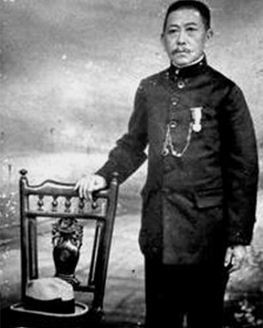
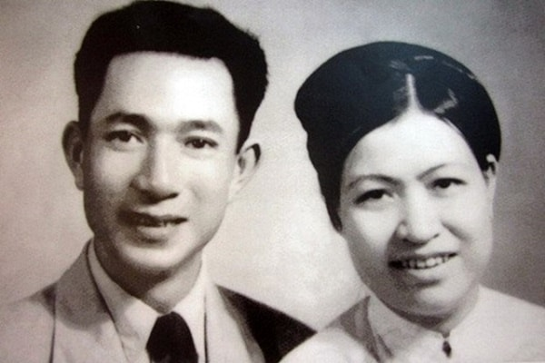

I. TƯ TƯỞNG HỒ CHÍ MINH VỀ ĐẠI ĐOÀN KẾT TOÀN DÂN TỘC
2. Lực lượng của khối đại đoàn kết toàn dân tộc
CÁC NHÂN VẬT LỊCH SỬ TIÊU BIỂU TRONG KHỐI ĐẠI ĐOÀN KẾT DÂN TỘC
Ông Trịnh Văn Bô &
Bà Hoàng Thị Minh Hồ
Vua Mèo - Vương Chính Đức
Vương Chính Đức là nhân vật lịch sử đặc biệt của vùng cao phía Bắc, vừa là thủ lĩnh dân tộc có ảnh hưởng lớn, vừa gắn với giai đoạn giao thoa phức tạp giữa quyền lực bản địa và chính quyền thực dân. Dấu ấn của ông vẫn còn rõ nét qua dinh thự và lịch sử vùng Đồng Văn.
(1865-1947)
Hai ông bà là những nhà tư sản dân tộc tiêu biểu, đã đóng góp to lớn về tài chính và tinh thần cho cách mạng Việt Nam trong giai đoạn khó khăn nhất, đặc biệt ngay sau năm 1945.

Slide 24
I. TƯ TƯỞNG HỒ CHÍ MINH VỀ ĐẠI ĐOÀN KẾT TOÀN DÂN TỘC
2. Lực lượng của khối đại đoàn kết toàn dân tộc
CÁC NHÂN VẬT LỊCH SỬ TIÊU BIỂU TRONG KHỐI ĐẠI ĐOÀN KẾT DÂN TỘC
Vua Mèo - Vương Chính Đức
Ông Trịnh Văn Bô &
Bà Hoàng Thị Minh Hồ
(1865-1947)
Vương Chính Đức là nhân vật lịch sử đặc biệt của vùng cao phía Bắc, vừa là thủ lĩnh dân tộc có ảnh hưởng lớn, vừa gắn với giai đoạn giao thoa phức tạp giữa quyền lực bản địa và chính quyền thực dân. Dấu ấn của ông vẫn còn rõ nét qua dinh thự và lịch sử vùng Đồng Văn.
Hai ông bà là những nhà tư sản dân tộc tiêu biểu, đã đóng góp to lớn về tài chính và tinh thần cho cách mạng Việt Nam trong giai đoạn khó khăn nhất, đặc biệt ngay sau năm 1945.

Slide 25
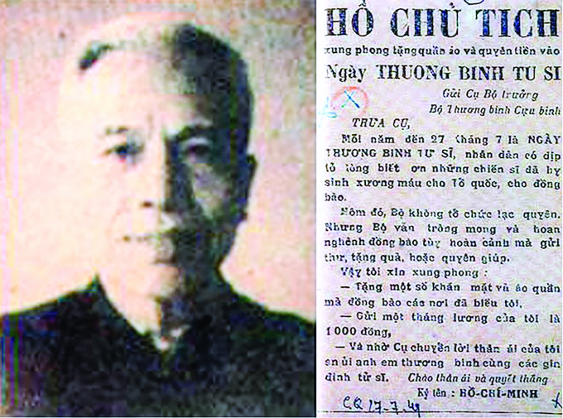
I. TƯ TƯỞNG HỒ CHÍ MINH VỀ ĐẠI ĐOÀN KẾT TOÀN DÂN TỘC
2. Lực lượng của khối đại đoàn kết toàn dân tộc
CÁC NHÂN VẬT LỊCH SỬ TIÊU BIỂU TRONG KHỐI ĐẠI ĐOÀN KẾT DÂN TỘC
Bác sĩ Vũ Đình Tùng (1895-1973)
(Bộ trưởng Bộ Thương Binh - Cựu Binh)

Slide 26
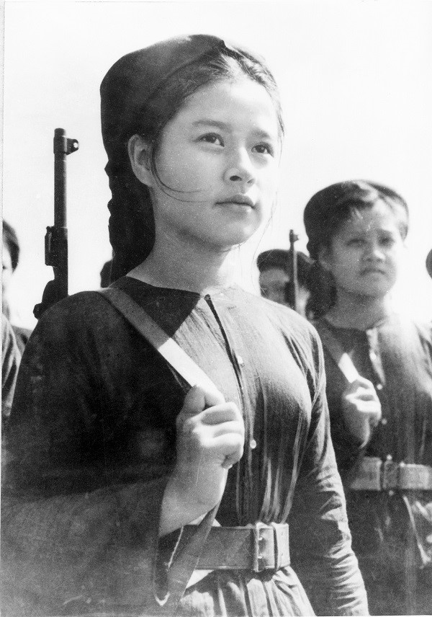
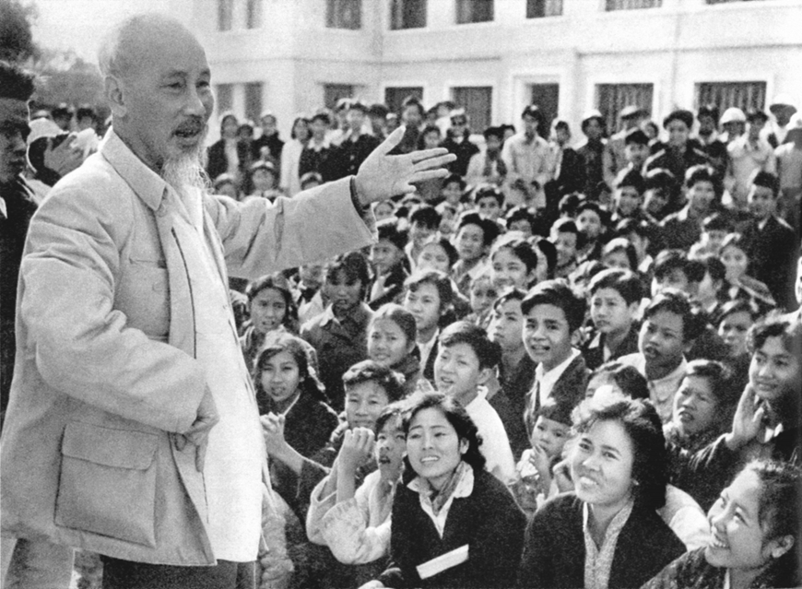
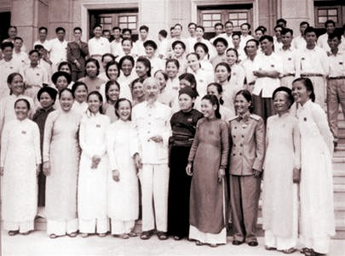
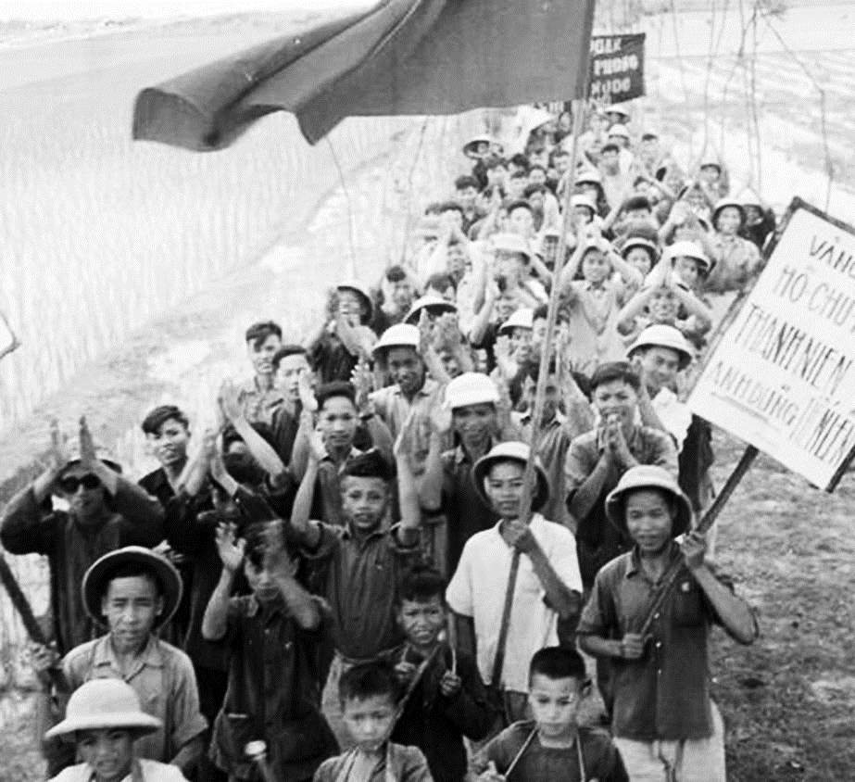
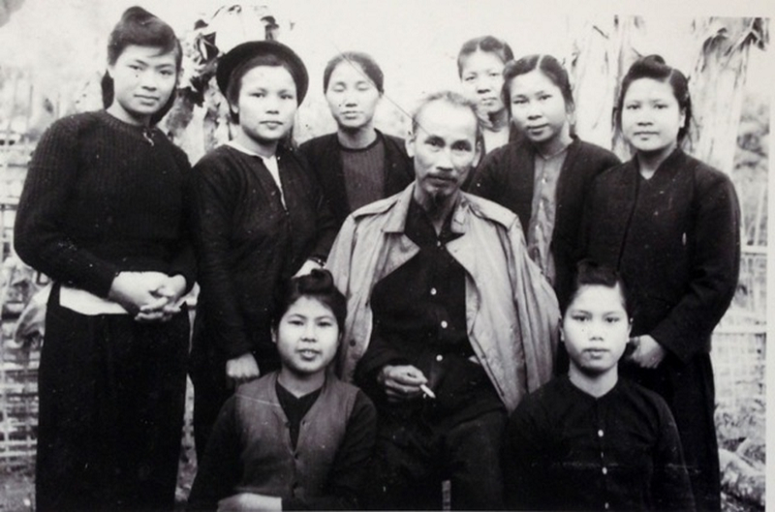
I. TƯ TƯỞNG HỒ CHÍ MINH VỀ ĐẠI ĐOÀN KẾT TOÀN DÂN TỘC
2. Lực lượng của khối đại đoàn kết toàn dân tộc
a. Chủ thể của khối đại đoàn kết toàn dân tộc
Phụ nữ Việt Nam
Thanh niên Việt Nam
“Anh hùng, bất khuất, trung hậu, đảm đang”
“Không có việc gì khó”

Slide 27
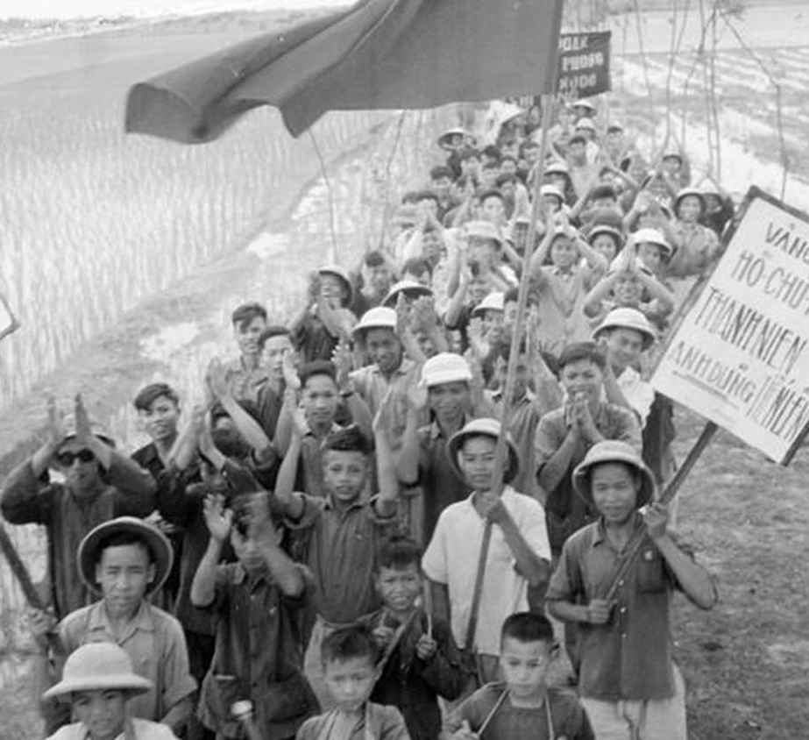
I. TƯ TƯỞNG HỒ CHÍ MINH VỀ ĐẠI ĐOÀN KẾT TOÀN DÂN TỘC
2. Lực lượng của khối đại đoàn kết toàn dân tộc
a. Chủ thể của khối đại đoàn kết toàn dân tộc
Phụ nữ Việt Nam
Thanh niên Việt Nam
“Anh hùng, bất khuất, trung hậu, đảm đang”
“Không có việc gì khó”

Slide 28
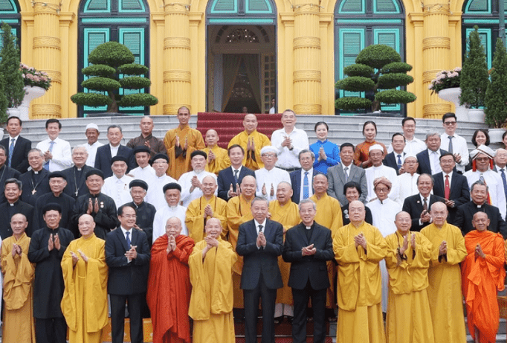
I. TƯ TƯỞNG HỒ CHÍ MINH VỀ ĐẠI ĐOÀN KẾT TOÀN DÂN TỘC
2. Lực lượng của khối đại đoàn kết toàn dân tộc
a. Chủ thể của khối đại đoàn kết toàn dân tộc
Các nhà hành tu
“Sống tốt đời, đẹp đạo”

Slide 29
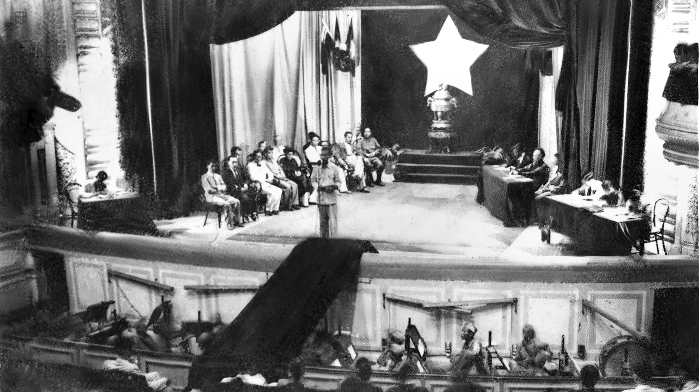
I. TƯ TƯỞNG HỒ CHÍ MINH VỀ ĐẠI ĐOÀN KẾT TOÀN DÂN TỘC
2. Lực lượng của khối đại đoàn kết toàn dân tộc
a. Chủ thể của khối đại đoàn kết toàn dân tộc
“Sau khi nước nhà mới tự do được 14 tháng, đã làm thành được bản Hiến pháp đầu tiên trong lịch sử nước nhà. Bản Hiến pháp đó còn là một vết tích lịch sử Hiến pháp đầu tiên trong cõi Á Đông này nữa. Bản Hiến pháp đó chưa hoàn toàn nhưng trong hoàn cảnh cách mạng nước ta vừa kháng chiến vừa kiến quốc phải vượt qua bao khó khăn thách thức, việc thông qua Hiến pháp càng có ý nghĩa quan trọng về thực tiễn và pháp lý. Hiến pháp đó tuyên bố với thế giới nước Việt Nam đã độc lập, Hiến pháp đó tuyên bố với thế giới biết dân tộc Việt Nam đã có đủ mọi quyền tự do. Hiến pháp đó tuyên bố với thế giới: phụ nữ Việt Nam đã được đứng ngang hàng với đàn ông để được hưởng chung mọi quyền tự do của một công dân”.
Bác sĩ Vũ Đình Tùng (1895-1973)
(Bộ trưởng Bộ Thương Binh - Cựu Binh)
KỲ HỌP THỨ 2 QUỐC HỘI KHÓA I
(9/11/1946)

Slide 30
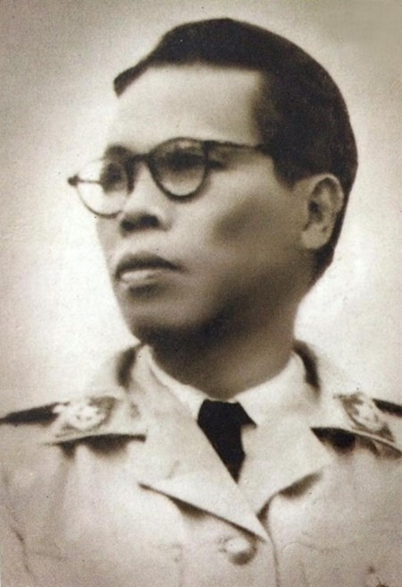
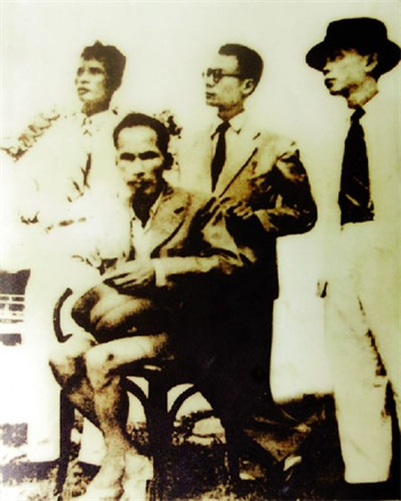
I. TƯ TƯỞNG HỒ CHÍ MINH VỀ ĐẠI ĐOÀN KẾT TOÀN DÂN TỘC
2. Lực lượng của khối đại đoàn kết toàn dân tộc
a. Chủ thể của khối đại đoàn kết toàn dân tộc
Trung tướng Nguyễn Bình
(1908-1953)
Nguyễn Bình là vị tướng có vai trò đặc biệt trong việc xây dựng và lãnh đạo lực lượng kháng chiến ở Nam Bộ, góp phần quan trọng vào sự nghiệp đấu tranh giành độc lập của dân tộc.
Bác Hồ và các đồng chí Phạm Văn Đồng (đứng bên trái), Võ Nguyên Giáp (bên phải), Nguyễn Bình (giữa) trước ngày đồng chí Nguyễn Bình nhận nhiệm vụ vào Nam chỉ huy lực lượng vũ trang chống Pháp (cuối năm 1945).
TÓM LẠI
Theo Tư tưởng Hồ Chí Minh, lực lượng đại đoàn kết toàn dân tộc bao gồm tất cả các giai tầng trong xã hội, toàn thể nhân dân Việt Nam yêu nước

Slide 31
I. TƯ TƯỞNG HỒ CHÍ MINH VỀ ĐẠI ĐOÀN KẾT TOÀN DÂN TỘC
2. Lực lượng của khối đại đoàn kết toàn dân tộc
a. Chủ thể của khối đại đoàn kết toàn dân tộc
TÓM LẠI
Theo Tư tưởng Hồ Chí Minh, lực lượng đại đoàn kết toàn dân tộc bao gồm tất cả các giai tầng trong xã hội, toàn thể nhân dân Việt Nam yêu nước

Slide 32
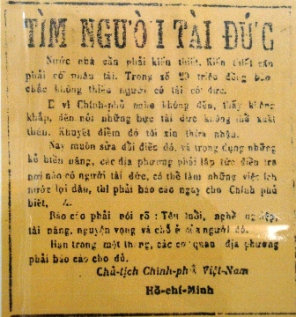
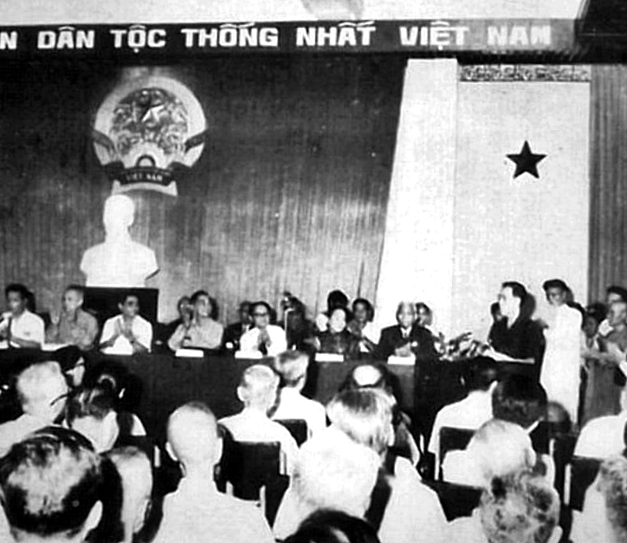
I. TƯ TƯỞNG HỒ CHÍ MINH VỀ ĐẠI ĐOÀN KẾT TOÀN DÂN TỘC
2. Lực lượng của khối đại đoàn kết toàn dân tộc
b. Nền tảng của khối đại đoàn kết toàn dân tộc
“Nước nhà cần phải kiến thiết. Kiến thiết cần phải có nhân tài. Trong số 20 triệu đồng bào chắc không thiếu người có tài có đức.
E vì Chính phủ nghe không đến, thấy không khắp, đến nỗi những bậc tài đức không thể xuất thân. Khuyết điểm đó tôi xin thừa nhận.
Nay muốn sửa điều đó và trọng dụng những kẻ hiền năng, các địa phương phải lập tức điều tra nơi nào có người tài đức, có thể làm những việc ích nước lợi dân, thì phải báo cáo ngay cho Chính phủ biết.”
“Đại đoàn kết tức là trước hết phải đoàn kết đại đa số nhân dân, mà đại đa số nhân dân ta là công nhân, nông dân và các tầng lớp nhân dân lao động khác. Đó là nền gốc của đại đoàn kết. Nó cũng như cái nền của nhà, gốc của cây. Nhưng đã có nền vững, gốc tốt, còn phải đoàn kết các tầng lớp nhân dân khác”.

Slide 33
I. TƯ TƯỞNG HỒ CHÍ MINH VỀ ĐẠI ĐOÀN KẾT TOÀN DÂN TỘC
2. Lực lượng của khối đại đoàn kết toàn dân tộc
b. Nền tảng của khối đại đoàn kết toàn dân tộc
“Nước nhà cần phải kiến thiết. Kiến thiết cần phải có nhân tài. Trong số 20 triệu đồng bào chắc không thiếu người có tài có đức.
E vì Chính phủ nghe không đến, thấy không khắp, đến nỗi những bậc tài đức không thể xuất thân. Khuyết điểm đó tôi xin thừa nhận.
Nay muốn sửa điều đó và trọng dụng những kẻ hiền năng, các địa phương phải lập tức điều tra nơi nào có người tài đức, có thể làm những việc ích nước lợi dân, thì phải báo cáo ngay cho Chính phủ biết.”

Slide 34
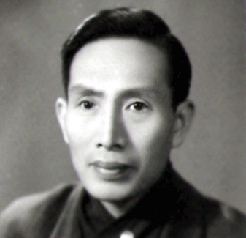
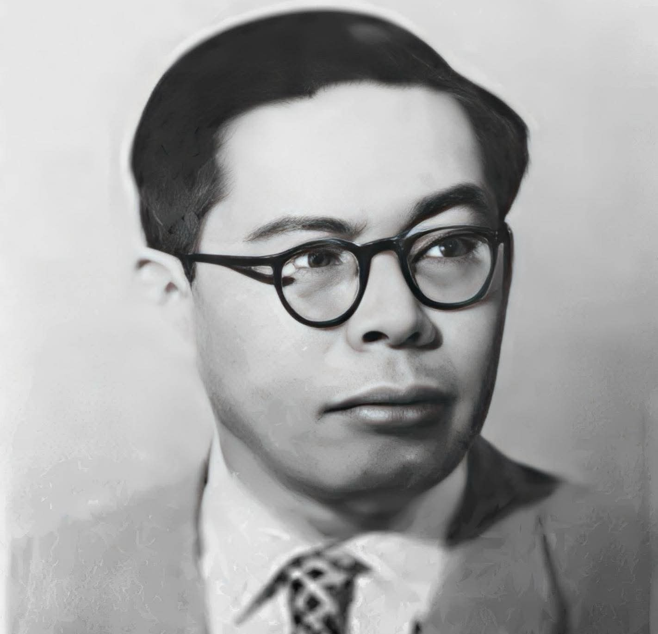
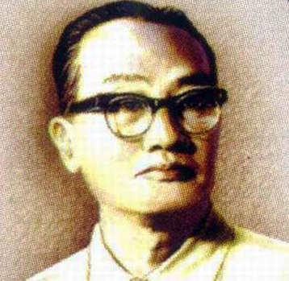


I. TƯ TƯỞNG HỒ CHÍ MINH VỀ ĐẠI ĐOÀN KẾT TOÀN DÂN TỘC
2. Lực lượng của khối đại đoàn kết toàn dân tộc
b. Nền tảng của khối đại đoàn kết toàn dân tộc
Tầng lớp tri thức
Võ Quý Hân
Trần Đại Nghĩa
Trần Hữu Tước
(1912-1967)
(1913-1997)
(1913-1983)

Slide 35



I. TƯ TƯỞNG HỒ CHÍ MINH VỀ ĐẠI ĐOÀN KẾT TOÀN DÂN TỘC
2. Lực lượng của khối đại đoàn kết toàn dân tộc
b. Nền tảng của khối đại đoàn kết toàn dân tộc
Chủ tịch Hồ Chí Minh với trí thức
(Hội nghị Chính trị đặc biệt 3/1964)

Slide 36
I. TƯ TƯỞNG HỒ CHÍ MINH VỀ ĐẠI ĐOÀN KẾT TOÀN DÂN TỘC
2. Lực lượng của khối đại đoàn kết toàn dân tộc
b. Nền tảng của khối đại đoàn kết toàn dân tộc
LỰC LƯỢNG ĐẠI ĐOÀN KẾT DÂN TỘC
Các dân tộc sống trên lãnh thổ Việt Nam và đồng bào ta ở nước ngoài
Các giai cấp, các tầng lớp trong xã hội
Đồng bào các tôn giáo, các đảng phái
Các ngành, các giới, các lứa tuổi
LIÊN MINH CÔNG - NÔNG - TRÍ THỨC

Slide 37



I. TƯ TƯỞNG HỒ CHÍ MINH VỀ ĐẠI ĐOÀN KẾT TOÀN DÂN TỘC
2. Lực lượng của khối đại đoàn kết toàn dân tộc
b. Nền tảng của khối đại đoàn kết toàn dân tộc
Công nhân - Nông dân là lực lượng nòng cốt của đoàn kết
1
Công nhân - Nông dân bị áp bức nặng nề nhất
2
Công nhân - Nông dân là lực lượng đông đảo nhất nên có sức mạnh hơn hết
3
Công nhân - Nông dân có tinh thần cách mạng nhất

Slide 38




I. TƯ TƯỞNG HỒ CHÍ MINH VỀ ĐẠI ĐOÀN KẾT TOÀN DÂN TỘC
2. Lực lượng của khối đại đoàn kết toàn dân tộc
Tháng 4-1992, đồng chí Nguyễn Phú Trọng (nay là Tổng Bí thư Ban chấp hành Trung ương Đảng Cộng sản Việt Nam), đã có bài viết hết sức sâu sắc với tựa đề “Vì sao Đảng Cộng sản Liên Xô tan rã?” đăng trên Tạp chí Cộng sản.
Đồng chí chỉ ra
a. Chủ thể của khối đại đoàn kết toàn dân tộc
5 nguyên nhân chủ yếu:
TÓM LẠI
Đoàn kết trong Đảng là hạt nhân của khối đại đoàn kết toàn dân tộc

Slide 39


I. TƯ TƯỞNG HỒ CHÍ MINH VỀ ĐẠI ĐOÀN KẾT TOÀN DÂN TỘC
Tháng 4-1992, đồng chí Nguyễn Phú Trọng (nay là Tổng Bí thư Ban chấp hành Trung ương Đảng Cộng sản Việt Nam), đã có bài viết hết sức sâu sắc với tựa đề “Vì sao Đảng Cộng sản Liên Xô tan rã?” đăng trên Tạp chí Cộng sản.
Đồng chí chỉ ra
5 nguyên nhân chủ yếu:
Không xác lập đúng đắn sự lãnh đạo của Đảng, buông lơi công tác xây dựng Đảng.
1
Phủ nhận chủ nghĩa Mác - Lênin là nền tảng tư tưởng của Đảng.
2
3
Coi nhẹ hoặc phủ nhận nguyên tắc tập trung dân chủ.
Xa rời quần chúng, mất uy tín nghiêm trọng trước nhân dân, không được nhân dân ủng hộ.
4
Từ bỏ chủ nghĩa quốc tế của giai cấp công nhân, thổi lên ngọn lửa kỳ thị dân tộc, dân tộc hẹp hòi.
5

Slide 40

I. TƯ TƯỞNG HỒ CHÍ MINH VỀ ĐẠI ĐOÀN KẾT TOÀN DÂN TỘC
ĐIỀU KIỆN ĐỂ THỰC HIỆN ĐẠI ĐOÀN KẾT DÂN TỘC
Kế thừa truyền thống yêu nước, nhân nghĩa, đoàn kết của dân tộc.
Phải có lòng khoan dung, độ lượng với con người.
Phải có niềm tin vào nhân dân vì cách mạng là sự nghiệp của quần chúng.
Công nông và các tầng lớp nhân dân lao động khác là nền, là gốc.
KẾT LUẬN
Đại đoàn kết toàn dân tộc là một chiến lược, cội nguồn sức mạnh, làm nên thắng lợi của cách mạng.
Làm phong phú lý luận Mác - Lênin về đoàn kết dân tộc trong cách mạng XHCN.
Công cuộc đổi mới cần kế thừa, vận dụng và phát triển tư tưởng Hồ Chí Minh về đại đoàn kết.
Đại đoàn kết dân tộc là yếu tố nội sinh quyết định để hội nhập quốc tế.

Slide 41
I. TƯ TƯỞNG HỒ CHÍ MINH VỀ ĐẠI ĐOÀN KẾT TOÀN DÂN TỘC
KẾT LUẬN
Đại đoàn kết toàn dân tộc là một chiến lược, cội nguồn sức mạnh, làm nên thắng lợi của cách mạng.
Làm phong phú lý luận Mác - Lênin về đoàn kết dân tộc trong cách mạng XHCN.
Công cuộc đổi mới cần kế thừa, vận dụng và phát triển tư tưởng Hồ Chí Minh về đại đoàn kết.
Đại đoàn kết dân tộc là yếu tố nội sinh quyết định để hội nhập quốc tế.

Slide 42
I. TƯ TƯỞNG HỒ CHÍ MINH VỀ ĐẠI ĐOÀN KẾT TOÀN DÂN TỘC
NHỮNG ĐIỂM MỚI CỦA ĐẠI HỘI ĐẢNG TOÀN QUỐC LẦN THỨ XIV
VỀ ĐẠI ĐOÀN KẾT TOÀN DÂN TỘC
Đại đoàn kết toàn dân tộc không chỉ để ổn định xã hội mà trở thành điều kiện tiên quyết để phát triển nhanh và bền vững.
Chuyển trục tư duy: từ đoàn kết để “vượt khó” sang đoàn kết để “kiến tạo phát triển”.
Nhân dân là chủ thể trung tâm của đại đoàn kết, trao quyền thực chất cho nhân dân.
Đại đoàn kết dân tộc là như nguồn lực xã hội có thể tổ chức và chuyển hoá thành sức mạnh phát triển.
Định hướng xây dựng Chiến lược đại đoàn kết dân tộc đến năm 2035, tầm nhìn đến năm 2045.

Slide 43
I. TƯ TƯỞNG HỒ CHÍ MINH VỀ ĐẠI ĐOÀN KẾT TOÀN DÂN TỘC
THAY LỜI KẾT
TRÂN TRỌNG CẢM ƠN
“Đất nước Việt Nam, giang sơn Việt Nam cùng mọi thành quả của nền văn hóa Việt Nam không phải là của riêng ai, của một giai cấp hay đảng phái nào, mà là tài sản chung của mọi người Việt Nam, của cả dân tộc Việt Nam. Mọi người Việt Nam đều có trách nhiệm và có quyền được đóng góp vào việc tô điểm cho giang sơn đó, làm giàu thêm và đẹp thêm cho nền văn hóa đó. Phải làm sao để cho mọi người Việt Nam đều được sống với giang sơn gấm vóc này, được hưởng mọi giá trị vật chất và tinh thần của nền văn hóa này”.
ĐÃ LẮNG NGHE

Slide 44
HỌC VIỆN CHÍNH TRỊ
TUYETKYPOWERPOINT
TRÂN TRỌNG CẢM ƠN
ĐÃ LẮNG NGHE
Giảng viên: Lý Trần Thảo Vy
Đơn vị: Khoa Tư tưởng Hồ Chí Minh

